Slide 1
Detección preventiva de eventos
sísmicos peligrosos
PROYECTO INTEGRADOR · 2026
Comparación de cuatro modelos sobre Seismic-Bumps
Mauricio Leonel Martínez
Notes:
[Sources]
- /Users/leonel/Desktop/TAD/Proyecto Integrador - Informe Final 2026 - MartinezMauricioLeonel.pdf
- /Users/leonel/Desktop/TAD/video/Guion_video_proyecto_integrador.pdf
[/Sources]

Slide 2
La clase peligrosa representa solo el 6,58% del conjunto
Riesgo operativo
170 de 2.584 registros corresponden a eventos peligrosos. Un clasificador que predice siempre “no peligroso” supera el 93% de accuracy y, aun así, falla el objetivo preventivo.
Pregunta de investigación
¿Qué diferencias presentan árbol de decisión, Naive Bayes, k-NN y regresión logística en rendimiento global y detección de la clase peligrosa, bajo un procedimiento de evaluación común?
Notes:
[Sources]
- /Users/leonel/Desktop/TAD/Proyecto Integrador - Informe Final 2026 - MartinezMauricioLeonel.pdf
- /Users/leonel/Desktop/TAD/video/Guion_video_proyecto_integrador.pdf
[/Sources]

Slide 3
Comparar modelos sin perder de vista el riesgo
Objetivo general
Analizar comparativamente el comportamiento de un árbol de decisión, Naive Bayes, k-NN y regresión logística para clasificar la ocurrencia de eventos sísmicos peligrosos en Seismic-Bumps.
Criterio de análisis
La comparación se realiza con un protocolo común y considera tanto el rendimiento global como la capacidad de detectar la clase 1. La selección final prioriza el criterio preventivo, no la accuracy aislada.
Notes:
[Sources]
- /Users/leonel/Desktop/TAD/Proyecto Integrador - Informe Final 2026 - MartinezMauricioLeonel.pdf
- /Users/leonel/Desktop/TAD/video/Guion_video_proyecto_integrador.pdf
[/Sources]

Slide 4
Ocho objetivos estructuran la comparación
1 · Datos
Describir el ARFF, sus atributos y la distribución de clases.
2 · Preparación
Documentar el proceso sin transformaciones no comprobadas.
3 · Modelos base
Evaluar con validación cruzada estratificada.
4 · Matrices
Leer filas verdaderas y columnas predichas.
5 · Métricas
Comparar accuracy, AUC (optimistic), precisión, recall y F1 de clase 1.
6 · SMOTE
Medir su efecto aplicado solo dentro de Training.
7 · Selección
Priorizar la detección de la clase peligrosa.
8 · Limitaciones
Explicitar las limitaciones metodológicas de los resultados.
Notes:
[Sources]
- /Users/leonel/Desktop/TAD/Proyecto Integrador - Informe Final 2026 - MartinezMauricioLeonel.pdf
- /Users/leonel/Desktop/TAD/video/Guion_video_proyecto_integrador.pdf
[/Sources]

Slide 5
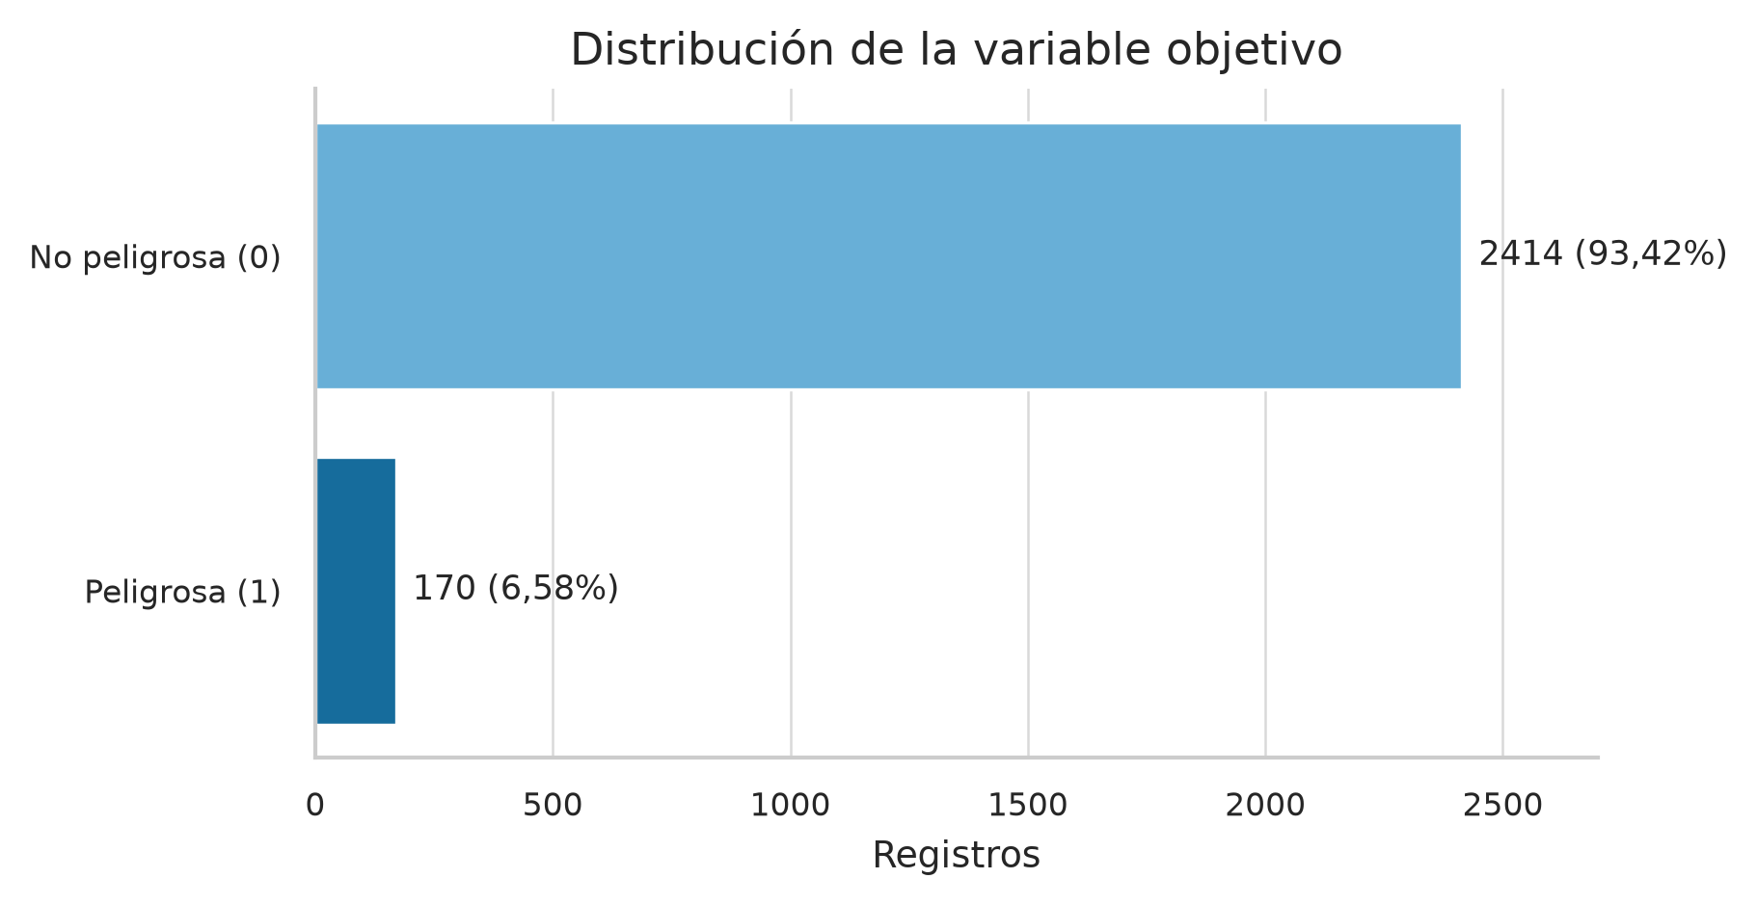
El riesgo se concentra en solo 170 registros
Seismic-Bumps
2.584 registros · 18 atributos predictivos · variable objetivo binaria “class”
2.414 clase 0 — 93,42%
170 clase 1 — 6,58%
El encabezado ARFF no declara valores faltantes.
Notes:
[Sources]
- /Users/leonel/Desktop/TAD/Proyecto Integrador - Informe Final 2026 - MartinezMauricioLeonel.pdf
- /Users/leonel/Desktop/TAD/video/Guion_video_proyecto_integrador.pdf
- /Users/leonel/Desktop/TAD/video/Presentacion_exposicion_proyecto_integrador.pptx
[/Sources]

Slide 6
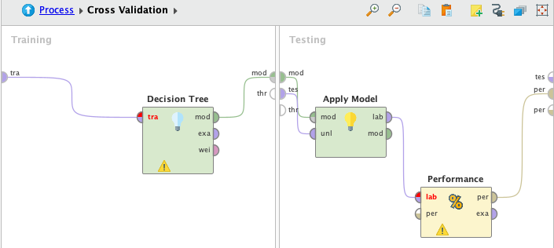
Un protocolo común permite comparar los cuatro algoritmos
Validación cruzada estratificada de 10 particiones
Árbol de decisión · Naive Bayes · k-NN (k = 5) · Regresión logística
Training: aprende el modelo y aplica la preparación permitida.
Testing: aplica el modelo y mide desempeño sobre datos no usados para aprender.
Notes:
[Sources]
- /Users/leonel/Desktop/TAD/Proyecto Integrador - Informe Final 2026 - MartinezMauricioLeonel.pdf
- /Users/leonel/Desktop/TAD/video/Guion_video_proyecto_integrador.pdf
- /Users/leonel/Desktop/TAD/video/Presentacion_exposicion_proyecto_integrador.pptx
[/Sources]

Slide 7
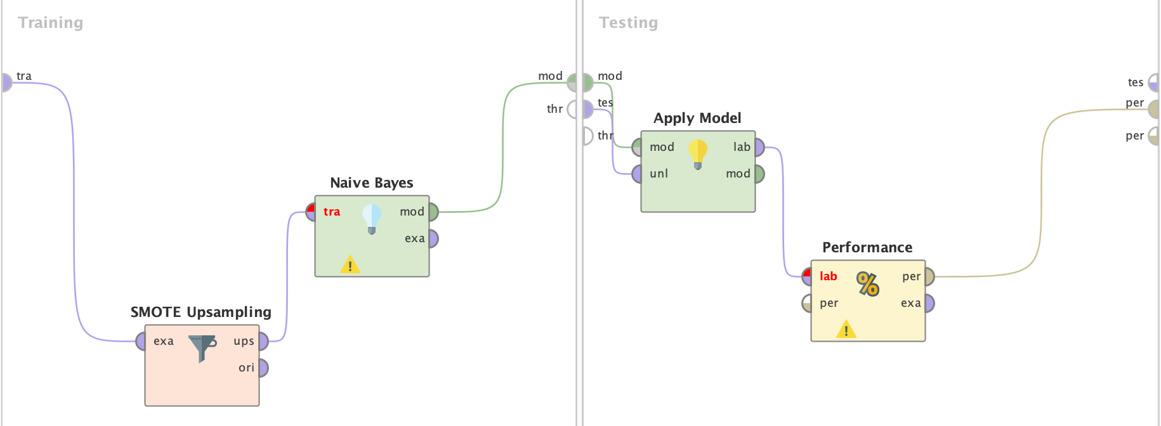
La preparación cambia Training; Testing permanece intacto
Preparación por partición
k-NN: normalización dentro de cada fold.
Variantes con SMOTE: ejemplos sintéticos únicamente en Training.
Testing no se normaliza con información futura ni se rebalancea. Así se evita contaminar la estimación.
Notes:
[Sources]
- /Users/leonel/Desktop/TAD/Proyecto Integrador - Informe Final 2026 - MartinezMauricioLeonel.pdf
- /Users/leonel/Desktop/TAD/video/Guion_video_proyecto_integrador.pdf
- /Users/leonel/Desktop/TAD/video/Presentacion_exposicion_proyecto_integrador.pptx
[/Sources]

Slide 8
La accuracy alta ocultó una detección peligrosa muy baja
Accuracy | Recall de clase 1
Árbol 92,84 | 2,94
Naive Bayes 84,75 | 41,18
k-NN 93,07 | 9,41
Logística 87,89 | 44,12
2,94%
44,12%
Recall del árbol
sin SMOTE
Mayor recall base:
regresión logística
Notes:
[Sources]
- /Users/leonel/Desktop/TAD/Proyecto Integrador - Informe Final 2026 - MartinezMauricioLeonel.pdf
- /Users/leonel/Desktop/TAD/video/Guion_video_proyecto_integrador.pdf
[/Sources]

Slide 9
SMOTE cambia el equilibrio
Árbol + SMOTE
Precisión 18,62% · Recall 57,06%
Naive Bayes + SMOTE
Precisión 13,65% · Recall 67,06%
k-NN y Logística
k-NN: 14,71% · 43,53%
Logística: 10,24% · 81,76%
Notes:
[Sources]
- /Users/leonel/Desktop/TAD/Proyecto Integrador - Informe Final 2026 - MartinezMauricioLeonel.pdf
- /Users/leonel/Desktop/TAD/video/Guion_video_proyecto_integrador.pdf
[/Sources]

Slide 10
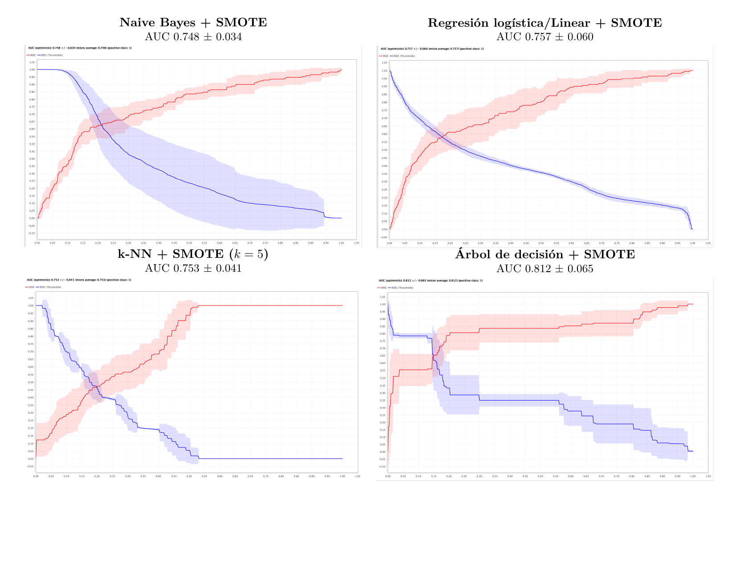
La evidencia ROC antecede la selección final
AUC (optimistic)
Naive Bayes 0,748 ± 0,034
Regresión logística 0,757 ± 0,060
k-NN 0,753 ± 0,041
Árbol 0,812 ± 0,065
El árbol lidera la discriminación global. La selección operativa considera el recall en un umbral concreto: son criterios distintos.
Notes:
[Sources]
- /Users/leonel/Desktop/TAD/Proyecto Integrador - Informe Final 2026 - MartinezMauricioLeonel.pdf
- /Users/leonel/Desktop/TAD/video/Guion_video_proyecto_integrador.pdf
- /Users/leonel/Desktop/TAD/video/Presentacion_exposicion_proyecto_integrador.pptx
[/Sources]

Slide 11
Regresión logística + SMOTE: elección preventiva
Selección preventiva
Recall 81,76% · 139 de 170 detectados · Precisión 10,24% · AUC (optimistic): 0,757
Matriz de confusión: filas verdaderas, columnas predichas. La elección no es globalmente dominante.
TN — 1.195
Verdadera 0 · Predicha 0
FP — 1.219
Verdadera 0 · Predicha 1
FN — 31
Verdadera 1 · Predicha 0
TP — 139
Verdadera 1 · Predicha 1
Notes:
[Sources]
- /Users/leonel/Desktop/TAD/Proyecto Integrador - Informe Final 2026 - MartinezMauricioLeonel.pdf
- /Users/leonel/Desktop/TAD/video/Guion_video_proyecto_integrador.pdf
[/Sources]

Slide 12
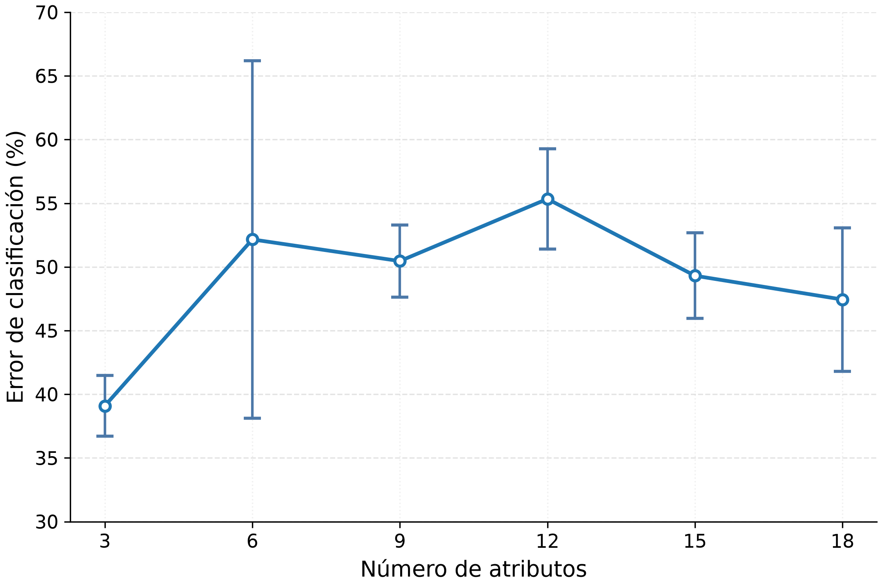
La cantidad de atributos no mejora el error de forma monotónica
Experimento complementario
Atributos: 3 · 6 · 9 · 12 · 15 · 18
Error medio (%): 39,09 · 52,16 · 50,46 · 55,34 · 49,31 · 47,44
Variabilidad (±): 2,39 · 14,04 · 2,84 · 3,94 · 3,36 · 5,64
El patrón es no monotónico. Este análisis separado no reemplaza al modelo seleccionado.
Notes:
[Sources]
- /Users/leonel/Desktop/TAD/Proyecto Integrador - Informe Final 2026 - MartinezMauricioLeonel.pdf
- /Users/leonel/Desktop/TAD/video/Guion_video_proyecto_integrador.pdf
- /Users/leonel/Desktop/TAD/video/Presentacion_exposicion_proyecto_integrador.pptx
[/Sources]

Slide 13
La elección preventiva exige validación antes de operar
Conclusión
La accuracy es inadecuada como criterio único. SMOTE aumenta el recall, pero también las falsas alarmas. Regresión logística + SMOTE se selecciona por el objetivo preventivo.
La evidencia es experimental y apoya decisiones: no constituye un sistema automático de alertas listo para operar.
Calibrar umbrales
Ajustar el equilibrio entre omisiones y falsas alarmas.
Analizar costos
Cuantificar el costo operativo de FP y FN.
Validar en nuevos contextos
Realizar validación temporal y externa.
Evaluar con especialistas
Someter el resultado a especialistas antes de cualquier uso real.
Notes:
[Sources]
- /Users/leonel/Desktop/TAD/Proyecto Integrador - Informe Final 2026 - MartinezMauricioLeonel.pdf
- /Users/leonel/Desktop/TAD/video/Guion_video_proyecto_integrador.pdf
[/Sources]

